Slide 1
OS概説

Slide 2
OS (Operating System) とは
計算機を管理・操作するための基本ソフトウェア
ハードウェアの違いを吸収する
OS のおかげで異なるハードウェアでも同じソフトウェアが実行できる
同じソフトウェア？
アプリケーション（応用ソフトウェア、アプリ） ツール ユーティリティ …
例： Microsoft Excel, Microsoft Word 端末（terminal） ファイル編集

Slide 3
OS の働きのイメージ
OS がないとハードウェアに合わせてアプリケーションを作る必要がある
アプリケーション
×
×
○
ハードウェア A
ハードウェア B
ハードウェア C
ハードウェア C

Slide 4




OS の働きのイメージ
OS がハードウェアの違いを吸収
OS に合わせてアプリケーションを作ればよい
OS
OS
OS
ハードウェア A
ハードウェア B
ハードウェア C

Slide 5
OSの例
PC
Windows
macOS ← Unix を基にして開発
Unix → Linux ディストリビューション いろいろ
Ubuntu
Debian
Redhat
…
その他
スマホ
iOS
Android

Slide 6
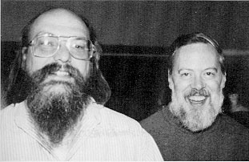
Unix
現在の数多くのOSの基本となったOS 数値計算に使われるような計算機はUnixで動いているのが普通
1957：スプートニクショック
1958：ARPA 設立
1960’：Multics の開発開始（ベル研）、分散型通信システム（ARPAnet）の開発
1967: ARPAnet による最初の通信
1969：UNIX の登場（ Thompson & Ritchie ）、Ｃ言語
1970’：UNIX の研究現場への普及
1982：BSD UNIX に TCP/IP が実装される
1983：X の開発開始（Project Athena）
ビットマップディスプレイ、日本語の表示、UNIX への実装
1983：ARPAnet が研究ネットワークとして独立
Thompson
Ritchie
http://en.wikipedia.org/wiki/Ken_Thompson

Slide 7
Unix の構成
カーネル(Kernel: 核)
OS の中核
複数あるハードウェア制御機能を束ねた総称
ハードウェアの管理・制御を行う
プロセス管理を行う
ユーザが直接命令することはできない
シェル(Shell: 殻)
ユーザの命令を聞きカーネルに伝える
カーネルから返ってきた結果をユーザに伝える
シェルスクリプト

Slide 8
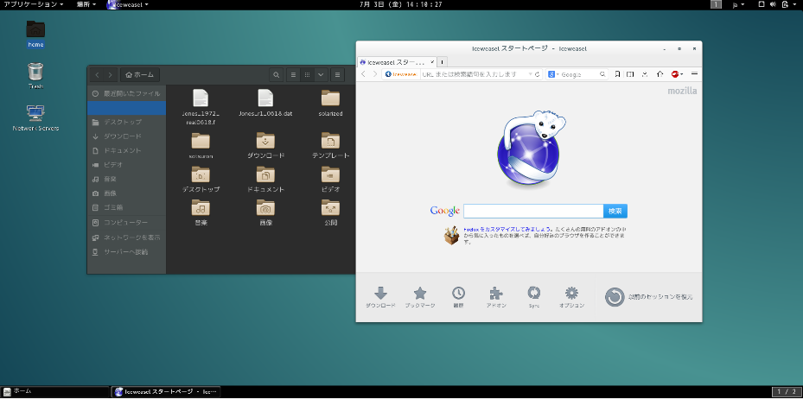
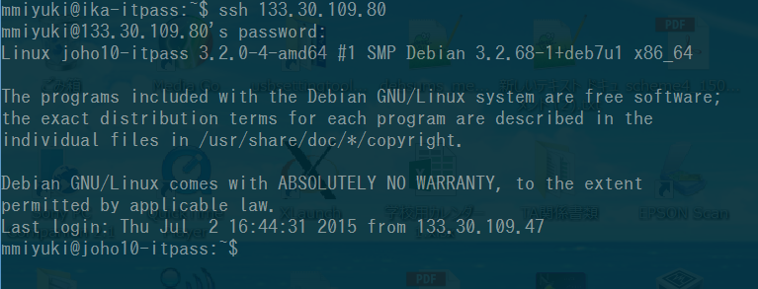
ユーザインターフェース (User Interface; UI)
GUI (Graphical User Interface)
主に画面上に表示された図形や画像などをマウス・キーボードの操作や画面へのタッチなどで指定して操作を行う
直感的に操作を行えるが、計算機への負担は大きい
CUI (Character User Interface)
主にキーボードからの文字入力で操作を行う
コマンドさえ覚えればキーボードだけで何でもできる
計算機への負担が小さい
サーバ業務やトラブルに強い

Slide 9
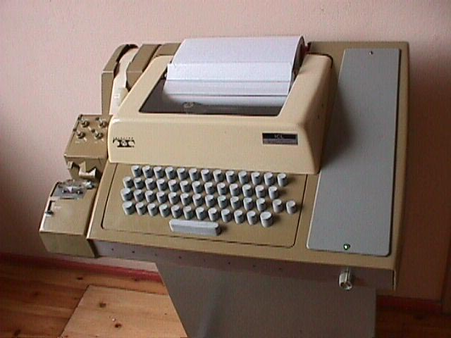
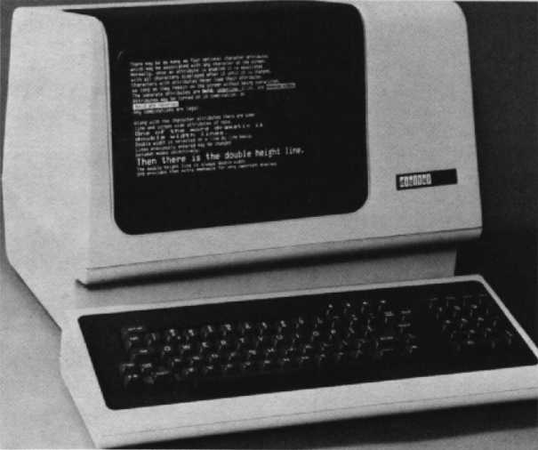
昔の端末（terminal）
Digital‘s VT100 video terminal (1978)
http://vt100.net/
tty (teletype)
https://askubuntu.com/questions/481906/what-does-tty-stand-for
Notes:
「ファイルエディタ」という単語はあるか？テキストエディタという単語，バイナリファイルエディタという単語はある

Slide 10
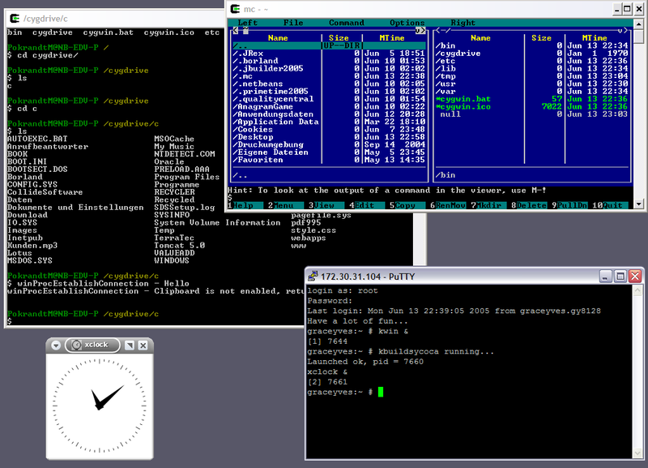
現在：ソフトウェアでできた端末が複数同時に
https://commons.wikimedia.org/wiki/File:Cygwin_X11_rootless_WinXP.png

